Slide 1
Ficha Médica Digital Trabalho Interdisciplinar: Aplicações Distribuídas
Anna Laura Reis Dornelas Gama
Edson Campolina Silva
João Pedro Mayrink
Link do github: https://github.com/ICEI-PUC-Minas-PPLES-TI/plf-es-2022-2-ti5-5104100-fichamedicadigital
Rodolfo Rocha Rodrigues

Slide 2

Problema
Atualmente, existem médicos que se especializam em diversas áreas, fazendo com que as pessoas tenham muitas informações em locais diferentes, dificultando na organização de rotinas médicas.

Slide 3



Objetivos
Facilitar a organização da ficha médica dos pacientes
Auxiliar o médico nas suas consultas
Facilitar o acesso do paciente aos seus exames

Slide 4
Requisitos Funcionais
O médico deve ser capaz de cadastrar/visualizar uma consulta
Criação da ficha
Usuário deve conseguir se cadastrar;
Usuário deve conseguir realizar o login
Mostrar mapa com consultórios perto
O admin deve ser capaz de gerenciar os demais usuários (CRUD)
O paciente deve ser capaz de cadastrar um exame
O paciente deve ser capaz de solicitar o agendamento de consulta
Espaço para ver os exames
O médico deve ser notificado toda vez que uma consulta foi cadastrada ou tiver seu status alterado

Slide 5


Requisitos Não Funcionais
O sistema web deve ser acessível para resoluções a partir de 1025 pixels de largura
A aplicação para dispositivos móveis deve ser compatível com smartphones IOS e Android, a partir da versão 6.0 (API nº 23)

Slide 6


Metodologias
Kanban
Scrum

Slide 7














Tecnologias usadas:

Slide 8
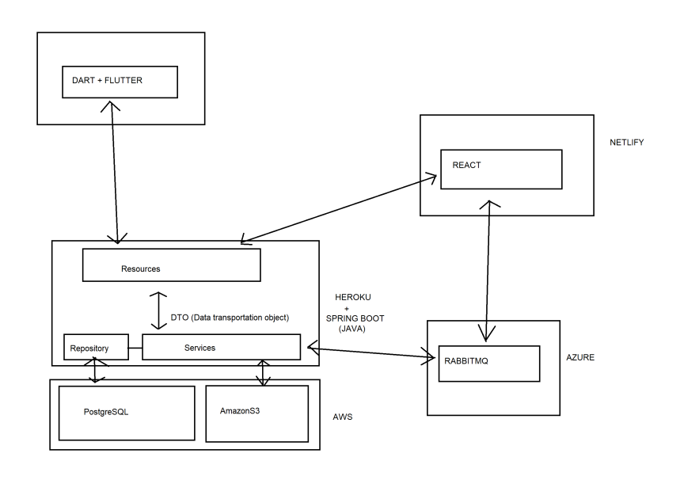
Arquitetura

Slide 9
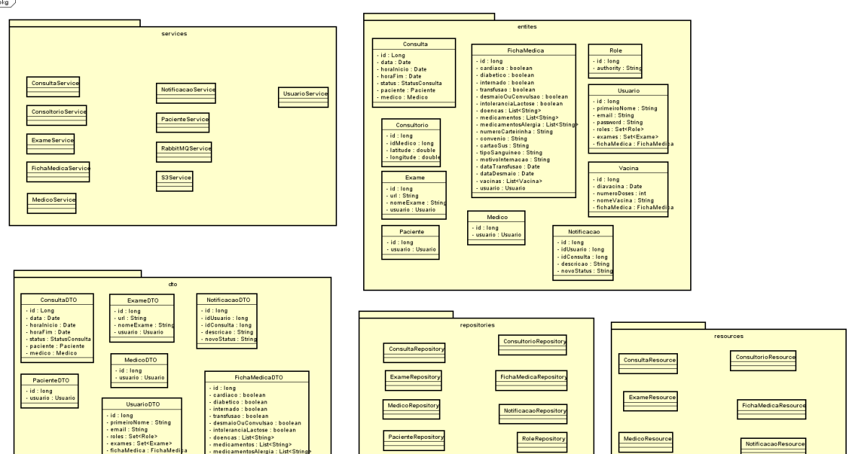
Diagrama de Classes

Slide 10
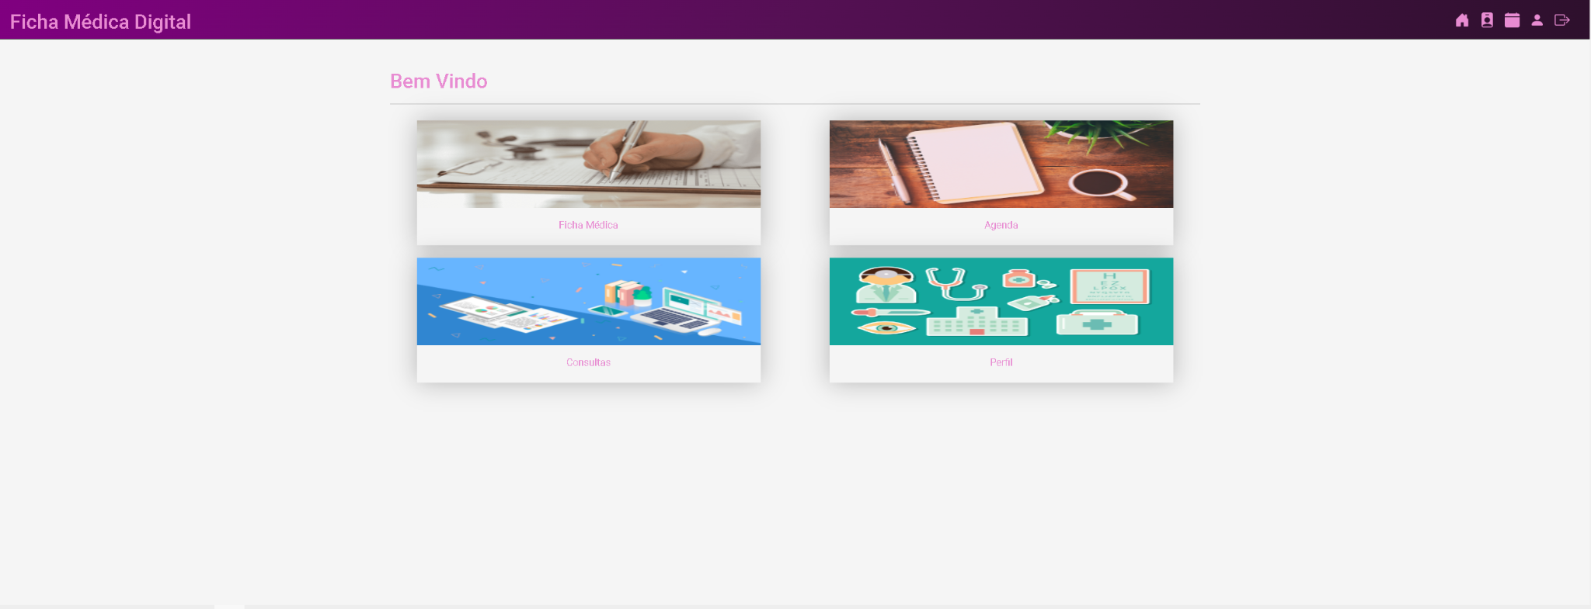
Imagens da Aplicação

Slide 11
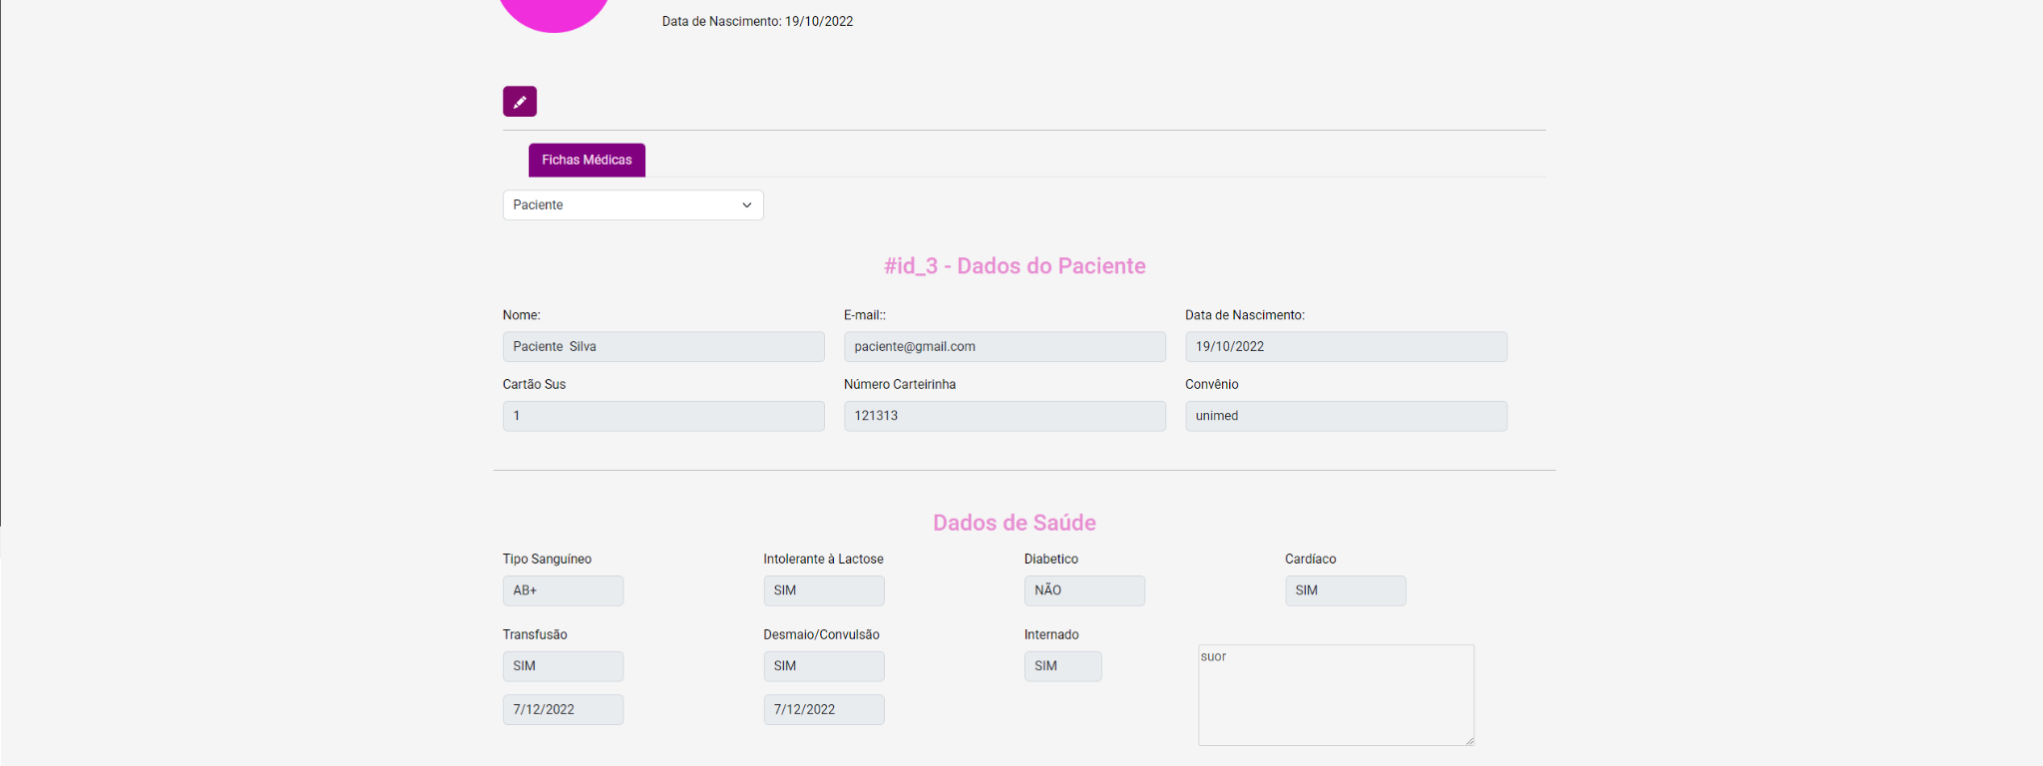
Imagens da Aplicação

Slide 12
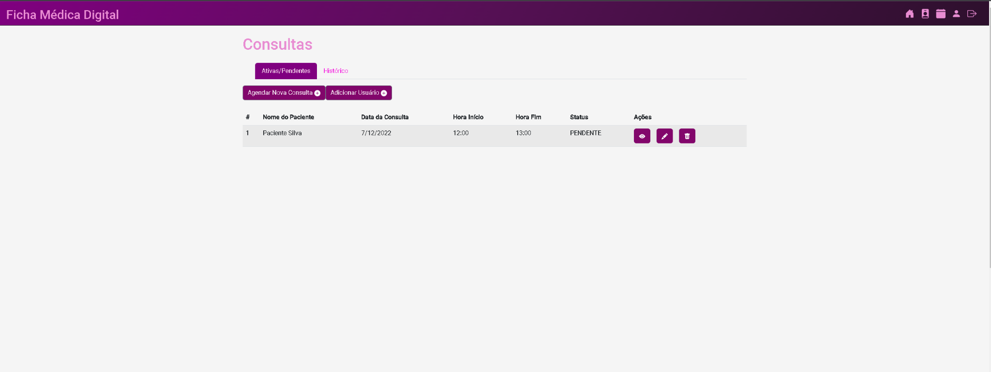
Imagens da Aplicação

Slide 13
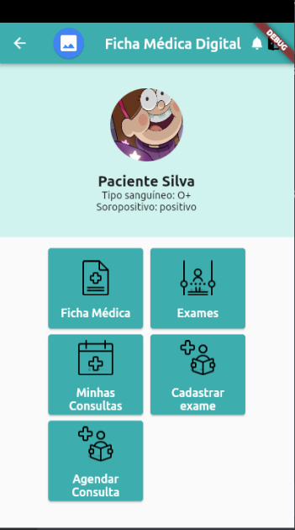
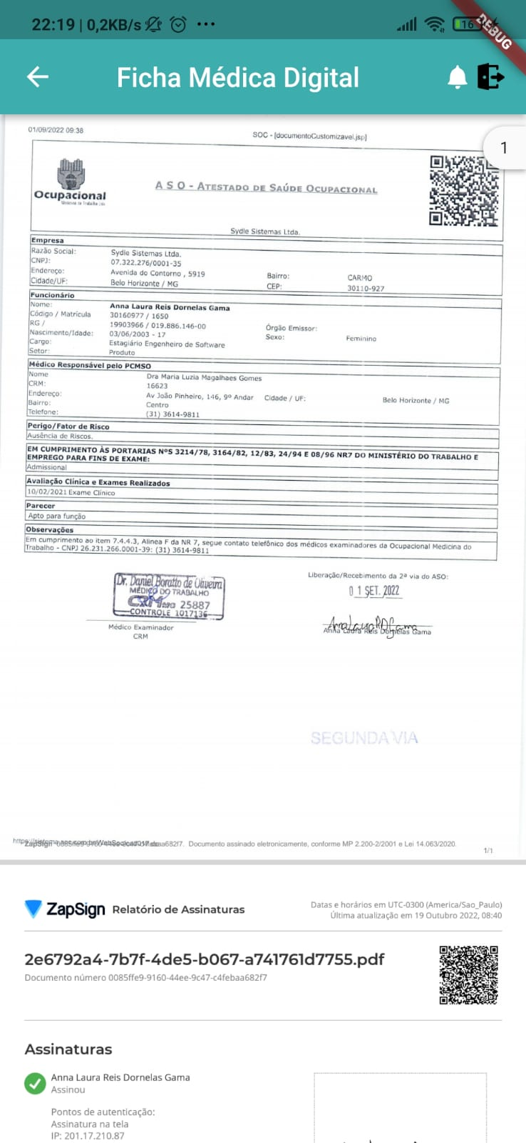
Imagens da Aplicação

Slide 14
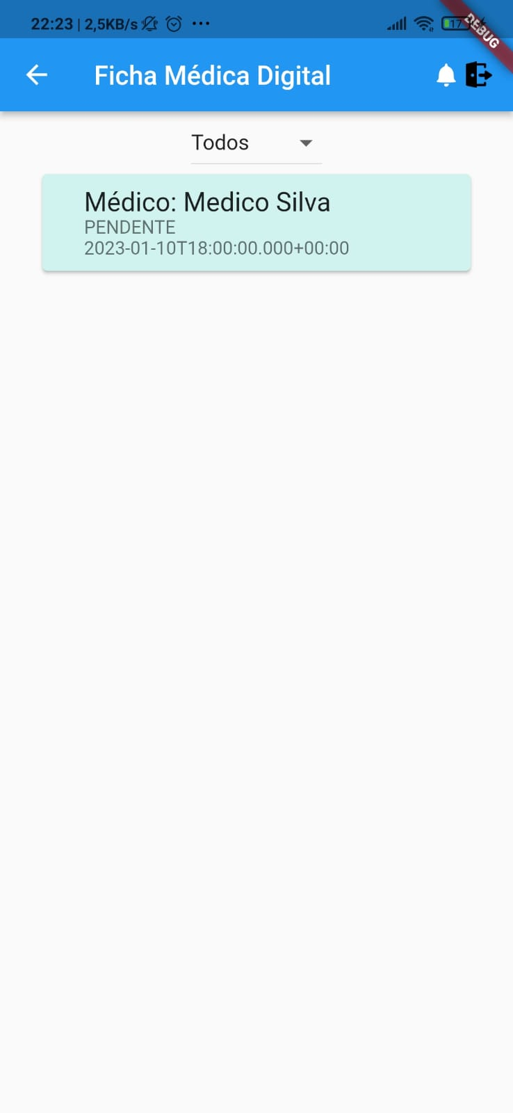
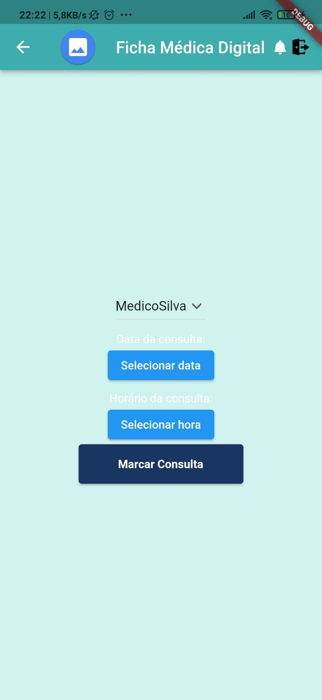
Imagens da Aplicação

Slide 15
Conclusão
A Ficha Médica Digital poderá sanar muitas dificuldades enfrentadas por médicos e pacientes no momento da consulta.
A digitalização da ficha do paciente facilitará o atendimento, de forma a torná-lo mais ágil e coeso, uma vez que o paciente poderá apresentar todas as informações no aplicativo, com menor risco de perda, em relação a exames e prontuários de papel.
Todos os requisitos essenciais foram implementados com sucesso e espera-se que o aplicativo possa ser útil para a sociedade.

Slide 16


Obrigado!!

